Slide 1
Patru colțuri/
Four Corners
Prezentare realizată de: Balint Leonard

Slide 2
Cuprins
01
Descriere
Descrierea metodei
02
Reguli
Reguli în privința realizării și punerea în practică a metodei
03
Avantajele
Înlănțuirea punctelor avantajoase metodei
04
Dezavantajele
Înlănțuirea punctelor dezavantajoase metodei

Slide 3
01
Descrierea metodei

Slide 4
01
Descrierea metodei
“
„Patru colțuri” este una din multiplele strategii de învățare prin cooperare. Învățarea prin cooperare este o idee veche în educație, care a cunoscut o reînvigorare substanțială în cercetarea și practica educațională în ultimii ani(Slavin, 1980). Aceste strategii pot avea succes cu elevi de toate vârstele, cu stiluri de învățare diverse și care provin din medii sociale sau etnice diferite(Goodwin, 1999). Scopul acestei activități este de a genera o dezbatere în jurul unei teme stabilite inițial de profesor, elevii trebuind să adopte o anumită poziție, pe care să și-o poată argumenta.
“
Descriere

Slide 5
02
Reguli în privința realizării și punerea în practică a metodei

Slide 6
02
Reguli în privința realizării și punerea în practică a metodei
Tema de discuție
Discuție despre tema aleasă
01
Profesorul anunță tema și le oferă elevilor posibilitatea de a alege patru alternative ale unui subiect
04
Fiecare elev va argumenta alegerea făcută. De asemenea, vor scrie pe o foaie argumentele pentru poziția pe care au ales-o.
Alegerea unei perspective
Întrerupere exercițiu
02
Elevii vor alege acea perspectivă de abordare a subiectului care li se pare cea mai interesantă și vor nota apoi pe o foaie alegerea făcută.
05
Se va începe o dezbatere în jurul temei, fiecare grup susținându-și punctul de vedere cu argumentele la care a ajuns.
Marcarea celor patru colțuri
Sumarizare
03
Pentru fiecare dintre cele patru alternative, fiecare va merge la colțul ales, arătându-și acum alegerea, care nu mai poate fi schimbată
06
În final se vor aduna toate punctele de vedere și argumentele folosite, iar dacă sunt elevi care vor să-și schimbe poziția o pot face.

Slide 7
03
Înlănțuirea punctelor avantajoase metodei

Slide 8
Avantaje:
03
Este o modalitate ideală pentru a-i determina pe studenți să își dezvolte o gândire mai creativă și este deosebit de utilă dacă sunteți interesat să atrageți elevii în dezbatere;
Gândirea critică este provocată mai mult după o lecție în care elevii au avut ocazia să discute și să reflecteze la un subiect din mai multe perspective;
Când elevii au un timp de gândire adecvat, calitatea răspunsurilor lor se îmbunătățește;
Elevii învață că, ascultând diferite puncte de vedere și argumente, se pot baza pe idei aparținând altora;
Elevii învață să-și argumenteze punctul de vedere;
Se dezvoltă foarte mult abilitățile sociale prin interacțiunea din timpul activității
Temele abordate pot astfel să fie tratate mult mai în profunzime, surprinzându-se nuanțe ușor de ratat astfel;
Metoda poate fi folosită pe o varietate de teme și domenii științifice care suscită dileme;

Slide 9
04
Înlănțuirea punctelor dezavantajoase metodei

Slide 10
Dezavantaje:
04
Fără disciplină strictă, orice metodă de învățare prin cooperare poate duce la o stare de haos și confuzie;
Una dintre cele mai mari provocări ale învățării prin cooperare este dependența de o dinamică de grup pozitivă pentru a funcționa cât mai eficient. Conflictul dintre indivizi poate diminua sau împiedica capacitatea unui grup de a lucra împreună. Anumiți elevi, cu personalități dominante, pot face învățarea prin cooperare nesatisfăcătoare, deoarece își asumă roluri de conducere chiar dacă sunt cei mai potriviți;
Învățarea prin cooperare poate duce și la o distribuție inegală a volumului de muncă dacă activitatea nu este bine organizată și monitorizată de profesor;
Un aspect specific al acestei metode care poate deveni un obstacol este abordarea unui subiect necunoscut de elevi, motiv pentru care activitatea este compromisă din start;

Slide 11
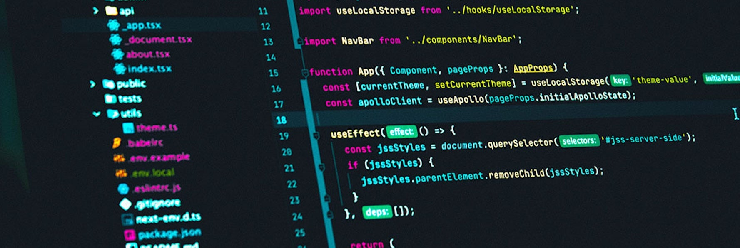
Tema
Pro și contra utilizării limbajului de programare X
Un exemplu de aplicare a acestei metode ar putea fi în contextul unui curs de programare. Tema ar putea fi "Pro și contra utilizării limbajului de programare X"

Slide 12

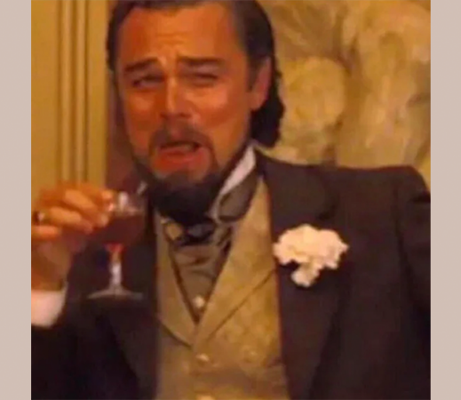

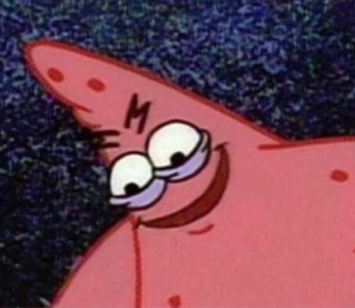
Tema: Limbajul de programare Python.
Răspunsuri și argumente
Colțul 1
Colțul 2
Colțul 3
Colțul 4
Pro
Contra
Neutru
Elevii din acest colț ar argumenta dezavantajele utilizării limbajului Python, cum ar fi performanța mai scăzută în comparație cu alte limbaje de programare, cum ar fi C++ sau Java pentru anumite aplicații
Elevii din acest colț ar furniza informații obiective despre limbajul Python, cum ar fi caracteristicile sale, istoricul sau aplicațiile cele mai populare, cum ar fi machine learning,intel-igența artificială, analiza de date
Părerea mea
Elevii din acest colț ar argumenta avantajele utilizării limbajului Python, cum ar fi ușurința în învățare, numeroasele biblioteci disponibile și comunitatea mare de dezvoltatori
Elevii din acest colț ar exprima propriile opinii personale despre limbajul Python, bazate pe cunoștințele și experiența lor anterioară

Slide 13
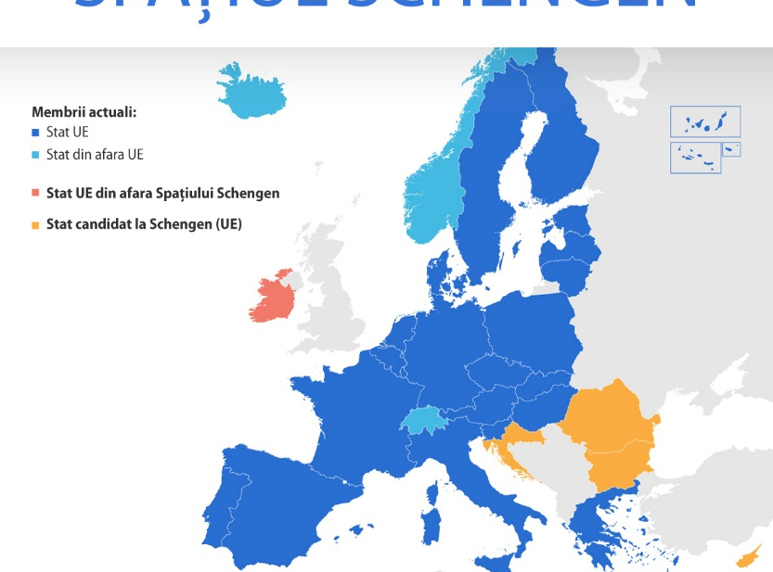
O altă temă propusă: Spațiul Schengen
Schengen: extinderea spațiului european fără frontiere
Schengen, spațiul UE de călătorie fără frontiere, acoperă 26 de tări. Astăzi, spațiul Schengen cuprinde majoritatea statelor UE, cu excepția Irlandei, care menține opțiunea de a rămâne în afara spațiului și desfășoară propria zonă comună de călătorie cu Regatul Unit, precum și cu excepția Bulgariei, Croației, Ciprului și României, care sunt obligate să adere la Schengen.
Schengen
România îndeplinește criteriile necesare pentru aderarea cu drepturi depline, spațiul Schengen nu a fost extins în această țară, deoarece guvernele naționale ale UE trebuie să decidă în unanimitate intrarea statelor noi în zona fără frontiere.

Slide 14
Tema: Spațiul Schengen
Răspunsuri și argumente
Colțul 1
Colțul 2
Colțul 3
Colțul 4
Sunt de acord
Sunt parțial de acord
Indecis
Sunt total nedeacord
Consider că spațiul Schengen este unul sigur și ar trebui să facem parte din el
Consider că spațiul Schengen este avantajos dar nu sigur
Consider că spațiul Schengen nu este necesar acum și putem să rămânem în afara lui
Nu sunt de acord cu spațiul Schengen și nu doresc extinderea lui.

Slide 15

Sfârșit
Mulțumesc pentru atenție.
Concluzii? Rating/Feedback?
Balint Leonard

